Slide 1

Генерация СВЧ полей
Сибгатуллин Булат

Slide 2
Сверхвысокочастотные волны
Диапазон с длиной волны от 1м до 100 мкм (от 300 мГц до 3000 Гц).
В СВЧ диапазоне работа традиционных электро-вакуумных генераторов и усилителей с сеточным управлением значительно ухудшается.
Практическая соизмеримость характерного периода колебаний с временем пролета электронов в межэлектродном пространстве делает генерацию невозможной.

Slide 3
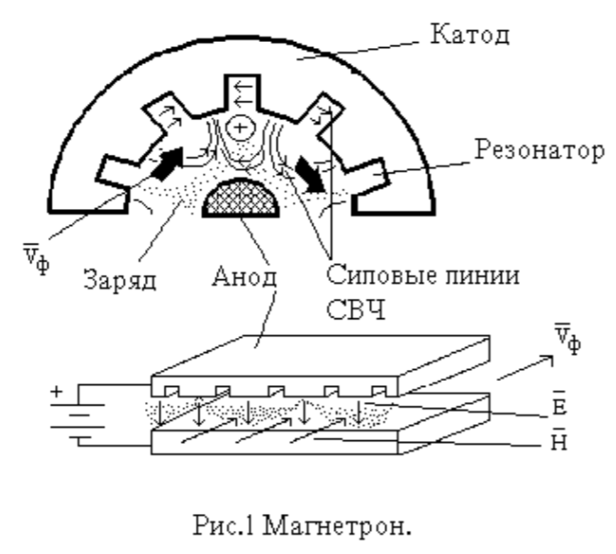
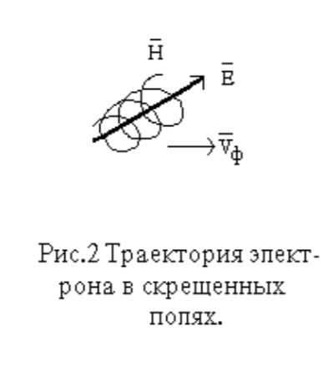
Магнетрон
Вакуумный СВЧ прибор.
За счет постоянного напряжения между катодом и анодом возникают скрещенные статические эктрическое и магнитное поля.
Электроны в таких скрещенных полях движутся с определенной средней скоростью по замкнутым круговым орбитам.
Если эта скорость равна средней скорости СВЧ-волны, то СВЧ-поле тормозит электроны и их энергия переходит в энергию СВЧ поля.
Также существуют: дематрон, амплитрон, митрон и карматрон.

Slide 4
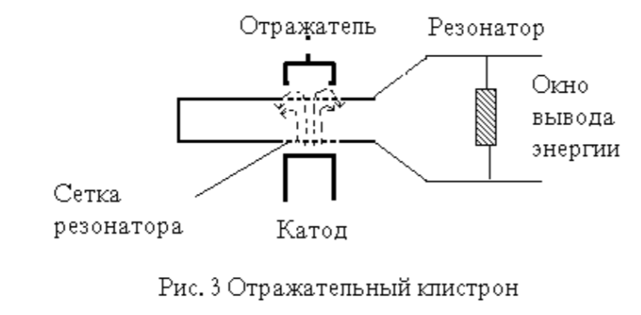
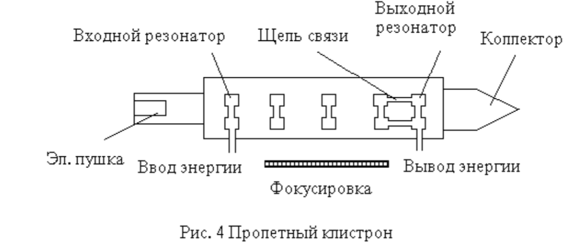
Клистроны

Slide 5
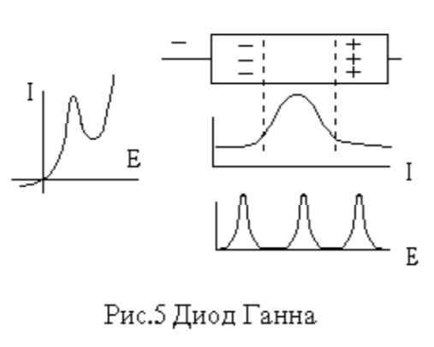
Твердотельные СВЧ-приборы
Представлены полупроводниковыми диодами, ЛПД и диодом Ганна.
У Диода Ганна N-образная ВАХ.
Если внешнее постоянное электрическое поле превышает некоторое пороговое значение, средняя плотность тока начинает падать.
Флуктуации токов при этом приводят к образованию электрического домена, поле внутри которого значительно превосходит пороговое.
Попадая в область дрейфа, домен вызовет увеличение (резкий всплеск) тока, поле превысит пороговое и ток скачком уменьшится, после чего процесс повторится с характерной частотой СВЧ.

Slide 6
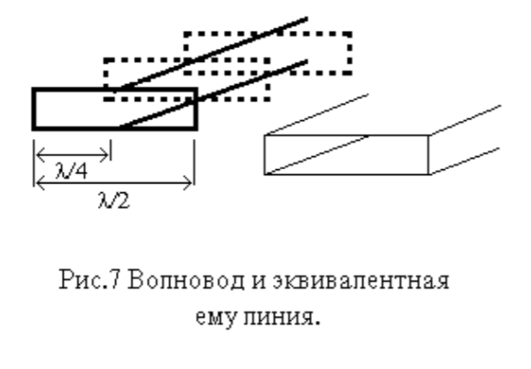
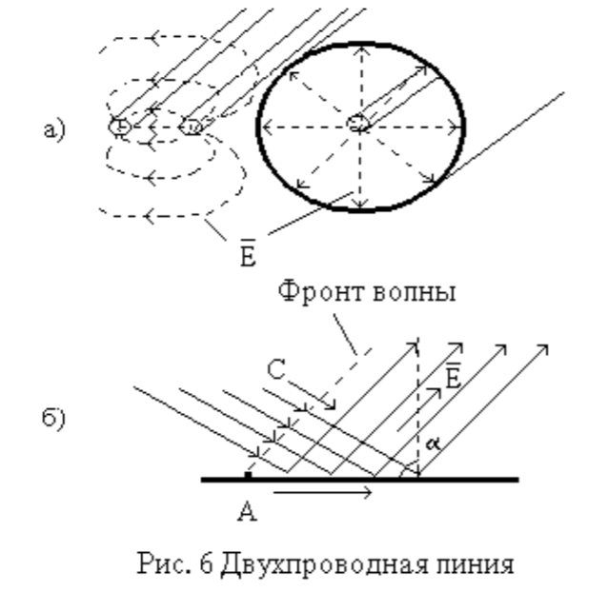
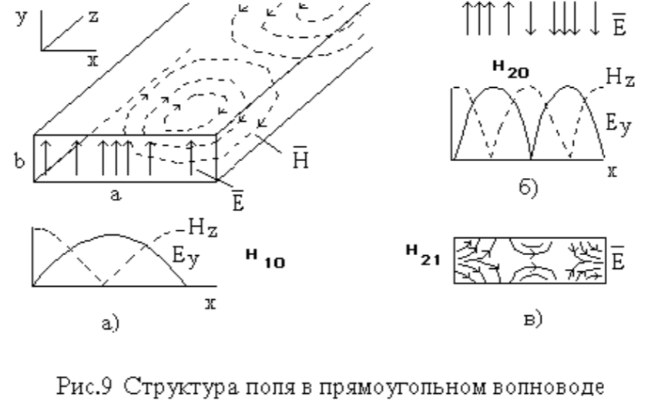
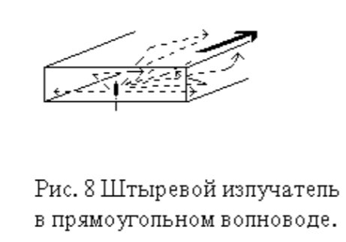
Распространение волн в волнововдах

